Slide 1

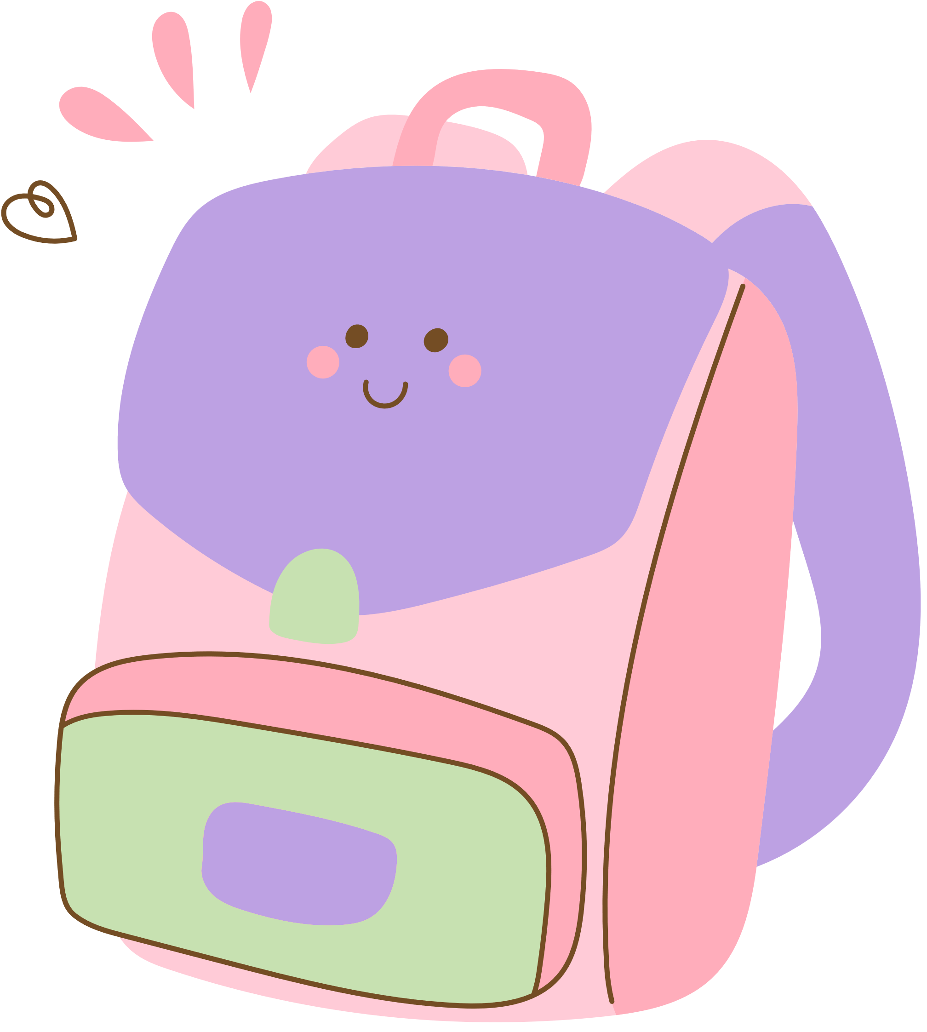
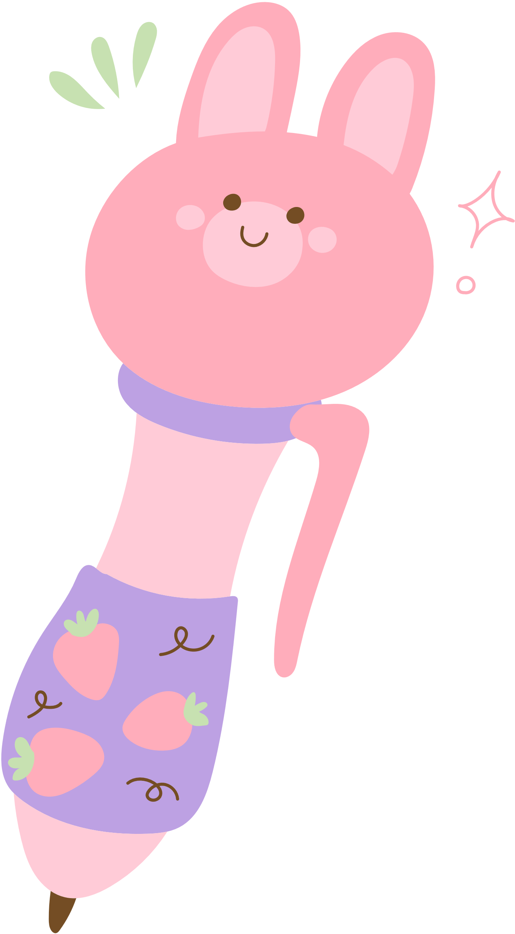


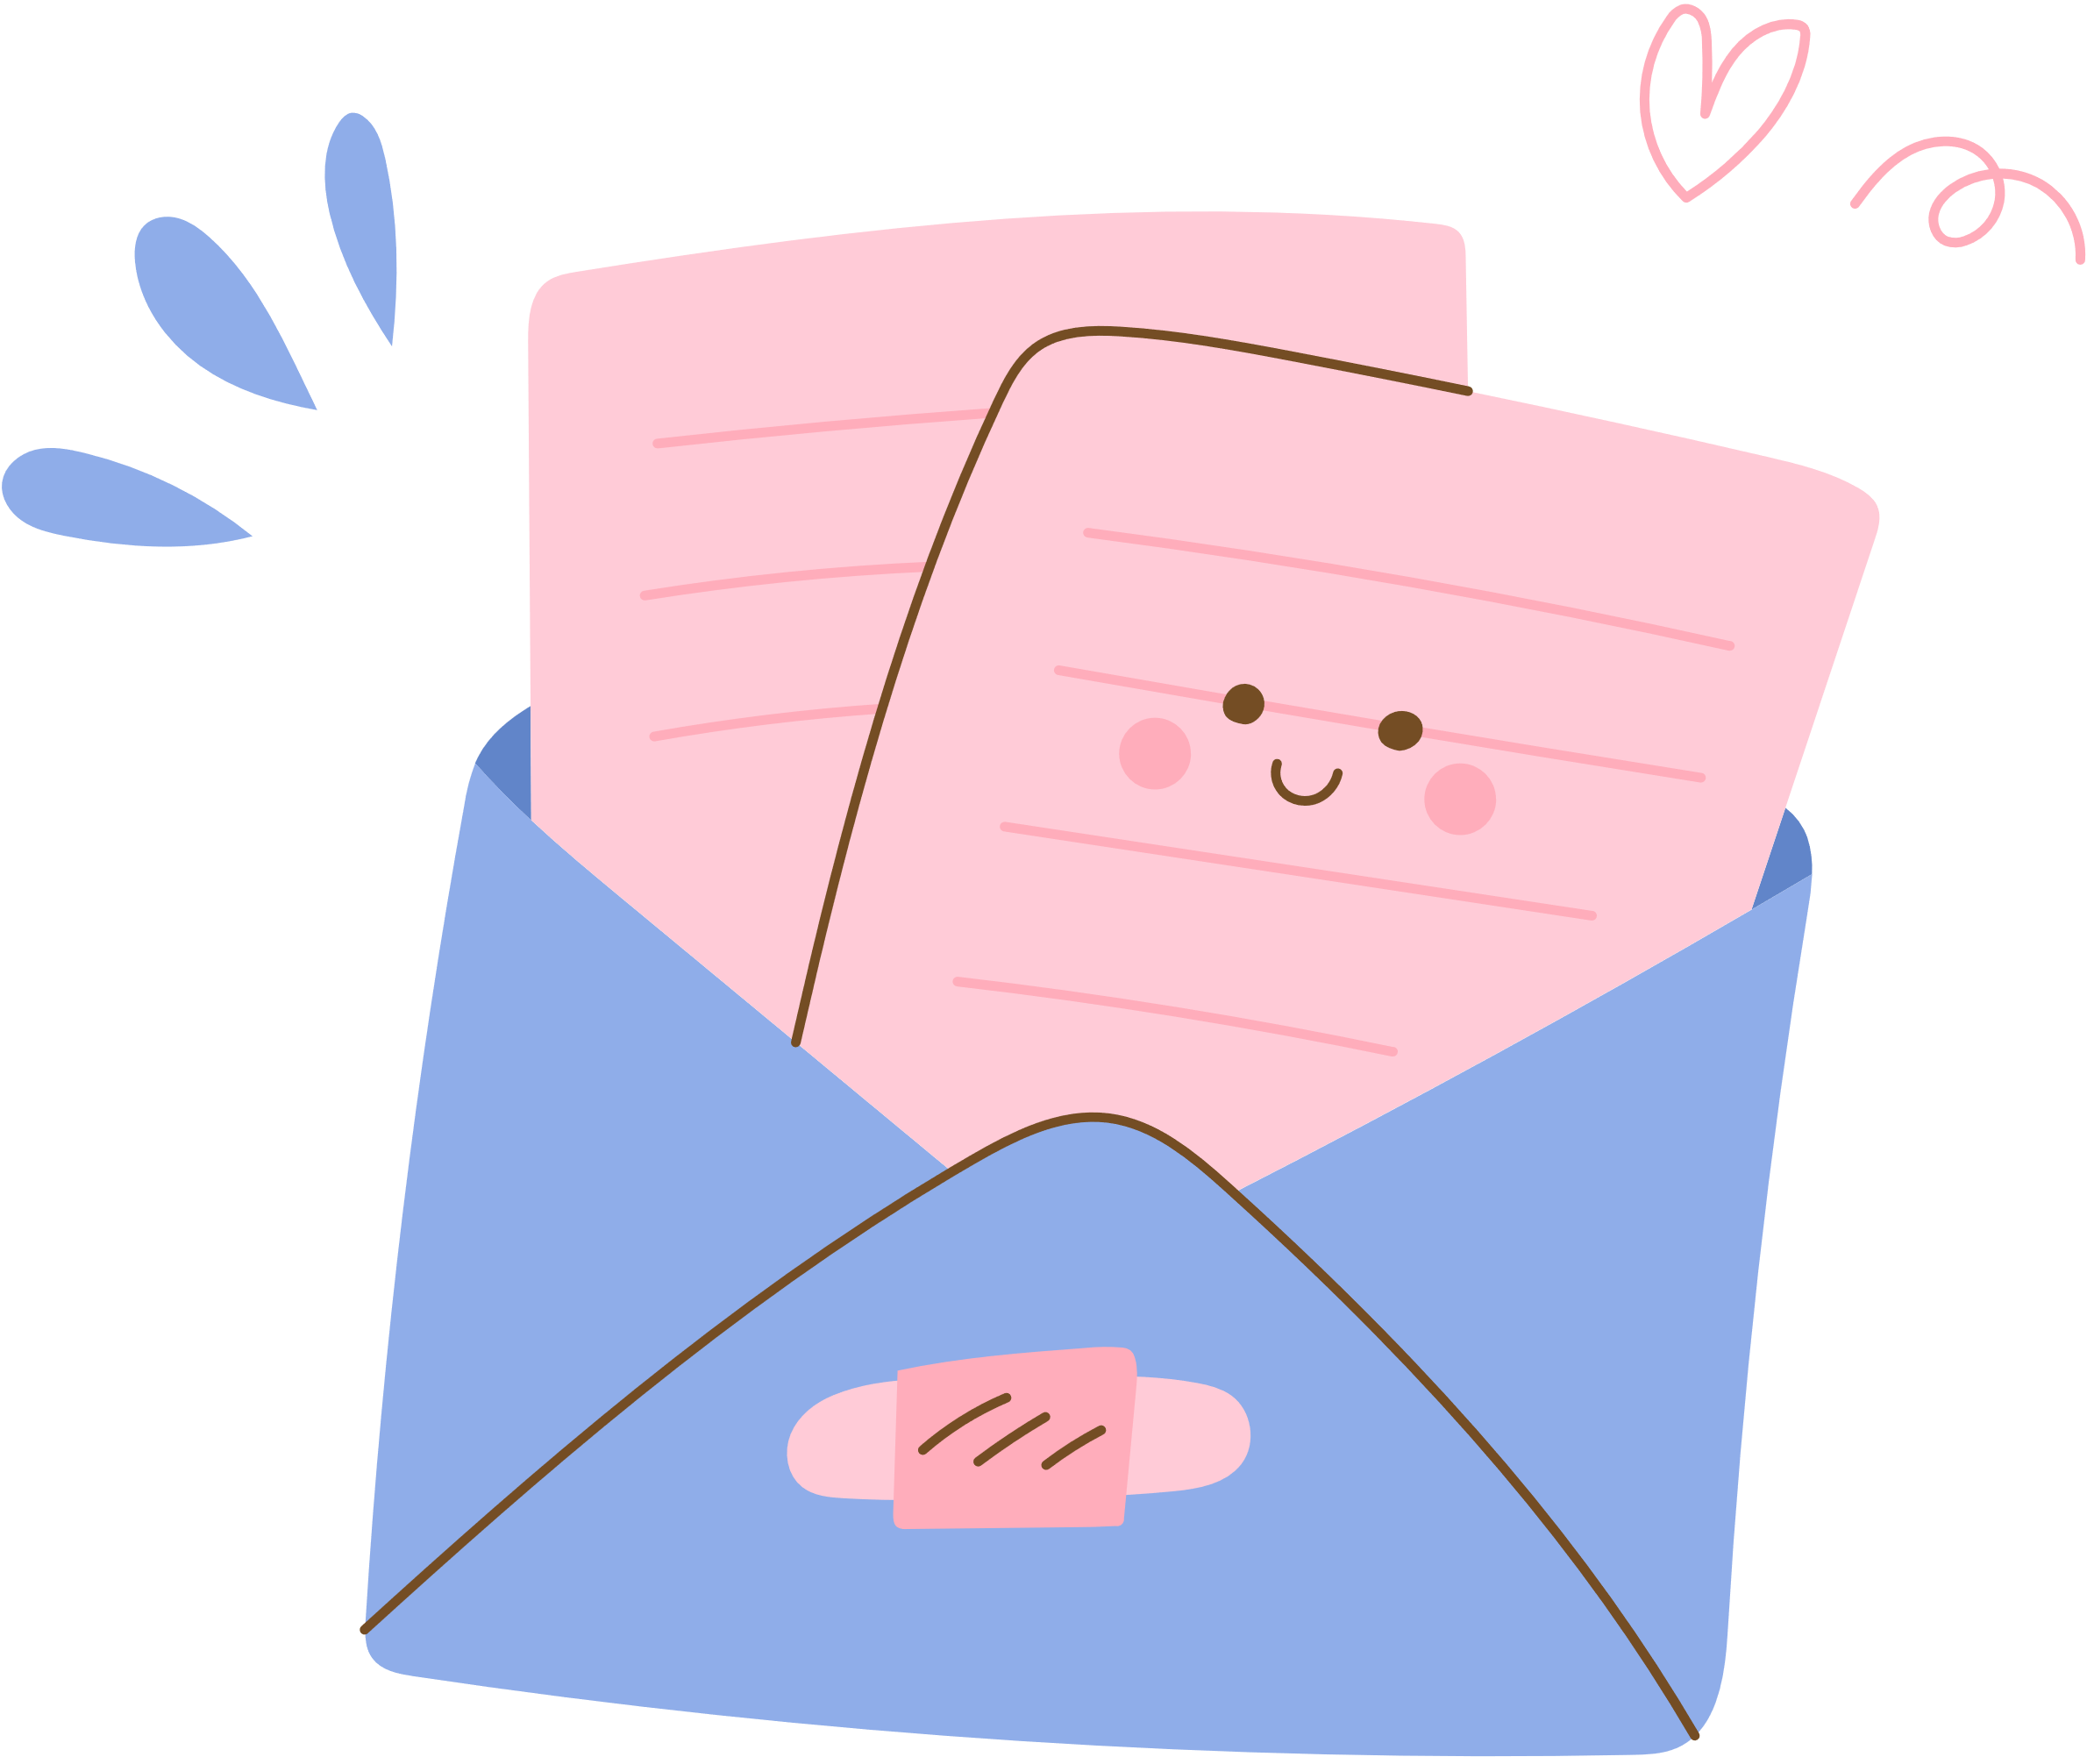

Slide 2









Chú ong chăm chỉ
Chú ong chăm chỉ
Các em hãy trả lời đúng các câu đố để giúp chú ong chở mật từ cây hoa về tổ nhé!
Hoàn thành
Ghi chú: Click vào ô số => hiện câu hỏi.
1
2
3
Notes:
Ghi chú: Click vào ô số => hiện câu hỏi.
Ghi chú: Click vào ô số => hiện câu hỏi.

Slide 3




Cây suôn đuồn đuột
Trong ruột đen thui
Con nít lui cui
Dẫm đầu đè xuống.
(Là cái gì?)
Đáp án:
Cái bút chì
Trở về
Ghi chú: HS trả lời xong click Trở về
1
2
3
4
5

Slide 4
Cày trên đồng ruộng trắng phau
Khát xuống uống nước giếng sâu đen ngòm.
Đố là cái gì?
Đáp án:
Bút máy
Trở về
2
4
5

Slide 5
Đi học lóc cóc theo cùng
Khi về lại bắt khom lưng cõng về.
(Là cái gì?)
Đáp án:
Cái cặp sách
Trở về
3
3
4
5

Slide 6

Cảm ơn các bạn giúp chúng mình nhé! Mật đã đủ cho ngày hôm nay rồi này!

Slide 7



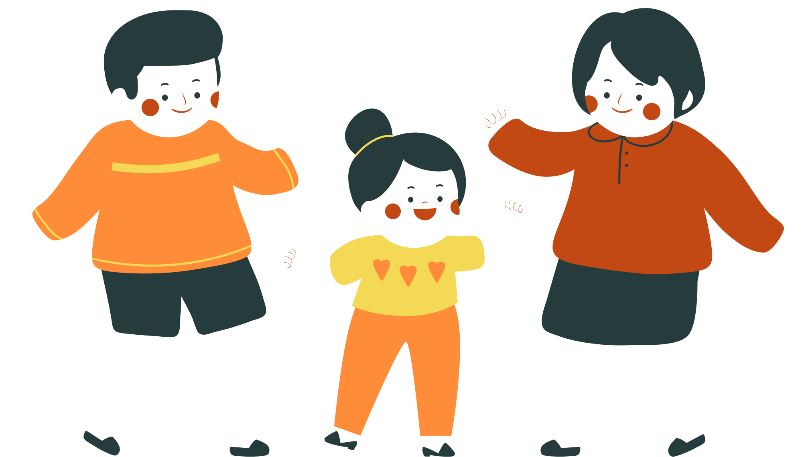



Slide 8

Viết đoạn văn nêu tình cảm, cảm xúc đối với một người mà em yêu quý
1
Giới thiệu về người mà em yêu quý
Nêu cảm xúc của em khi nghĩ đến người đó
Gợi ý 1
Gợi ý 3
Gợi ý 2
Nêu những đặc điểm mà em thấy ấn tượng về người đó

Slide 9
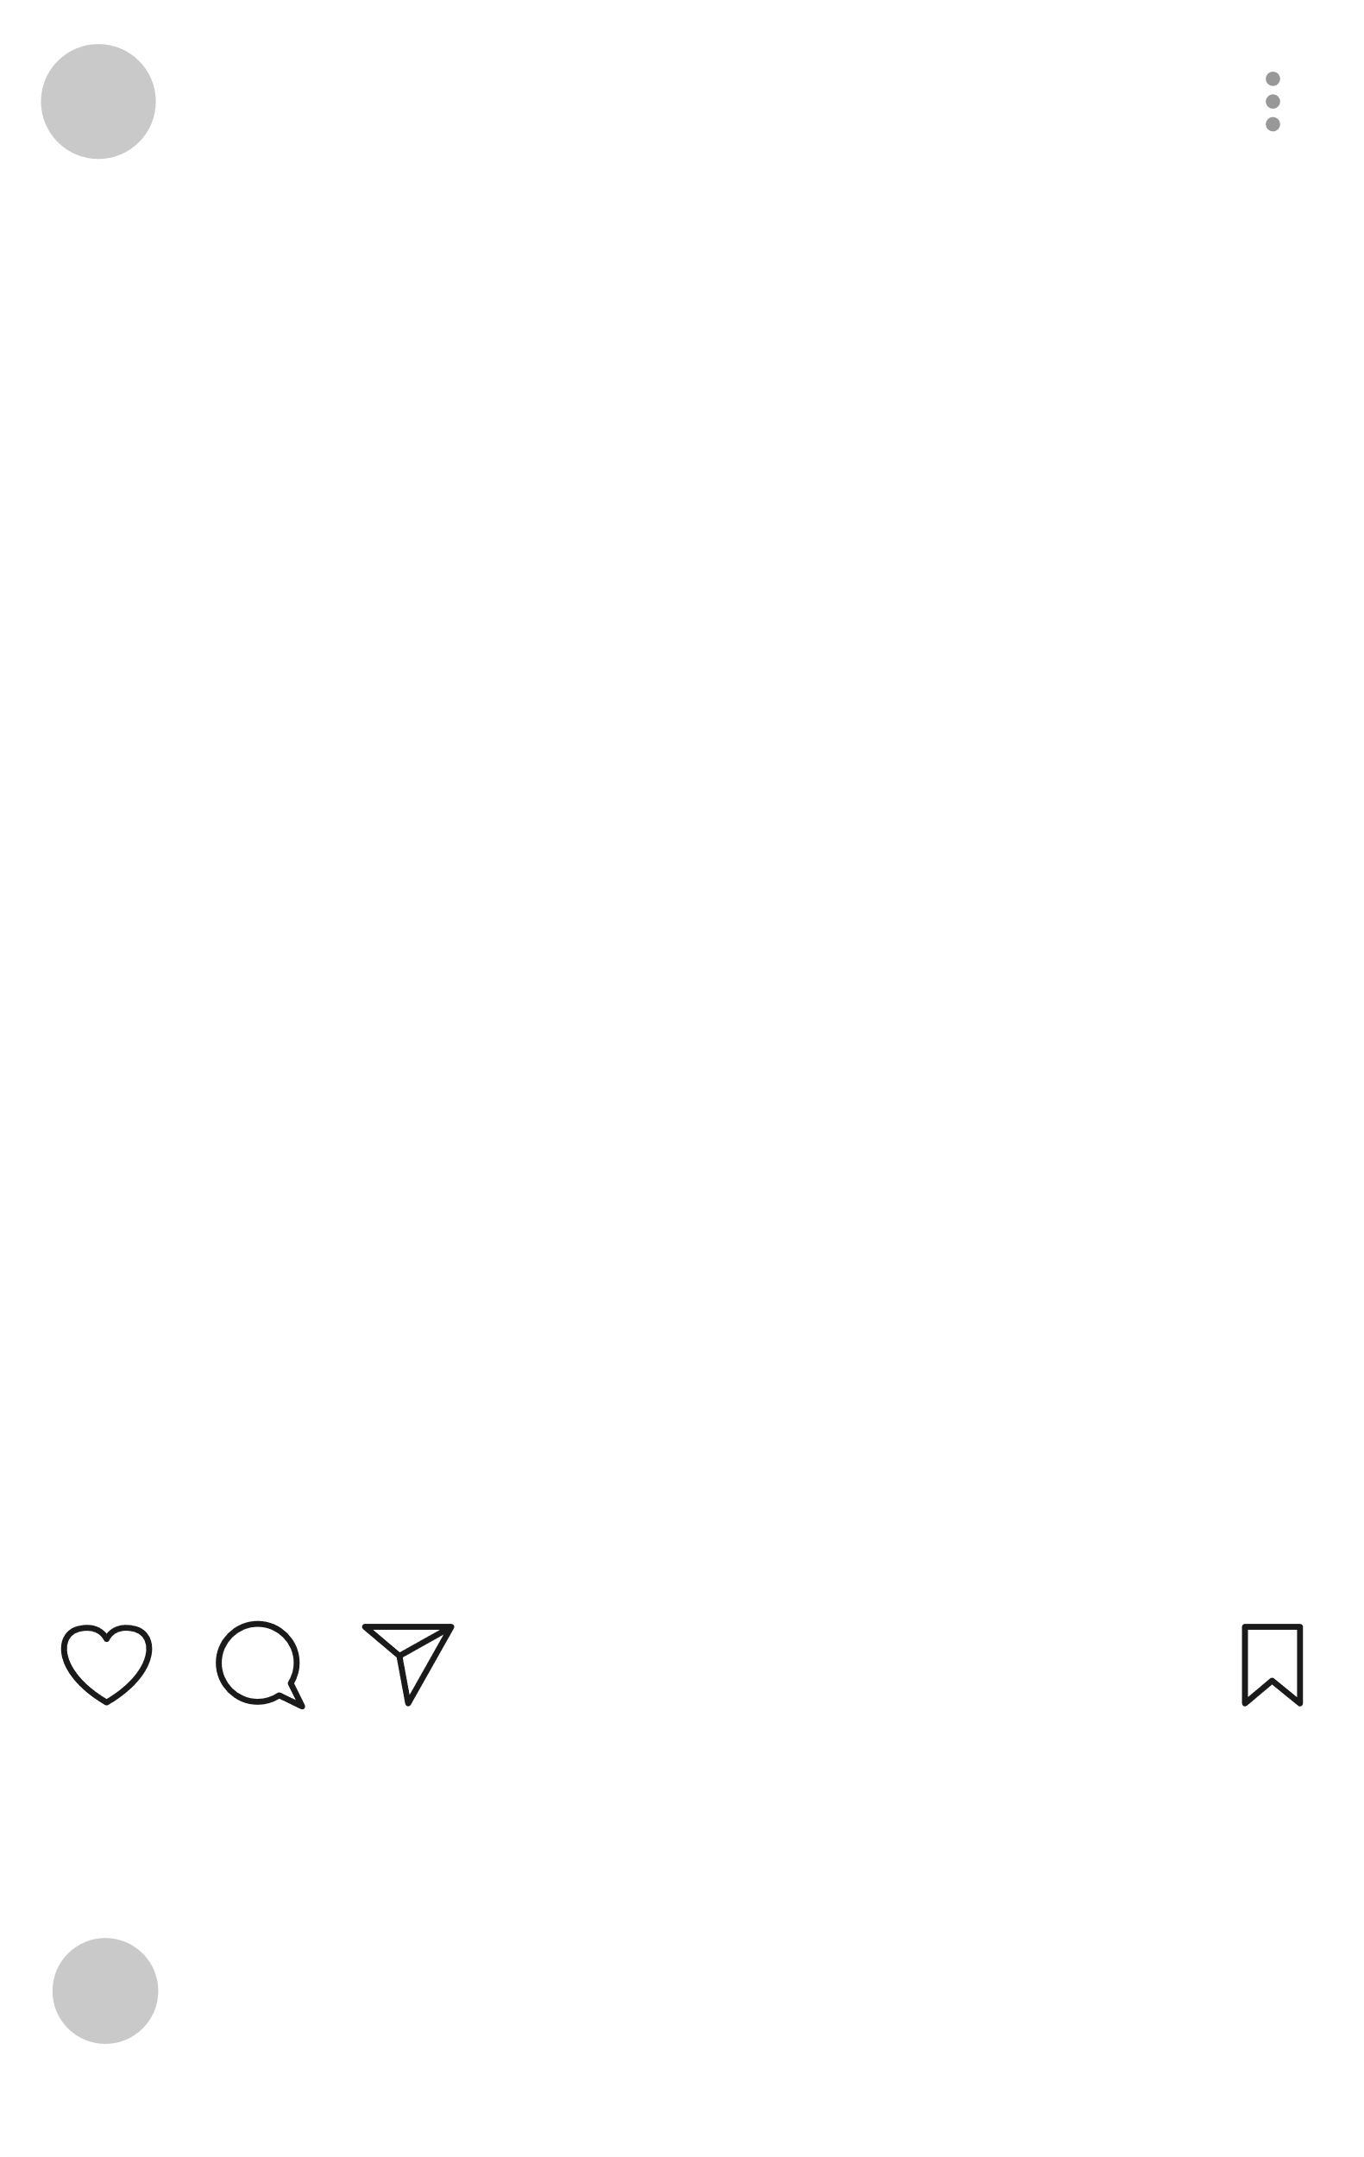
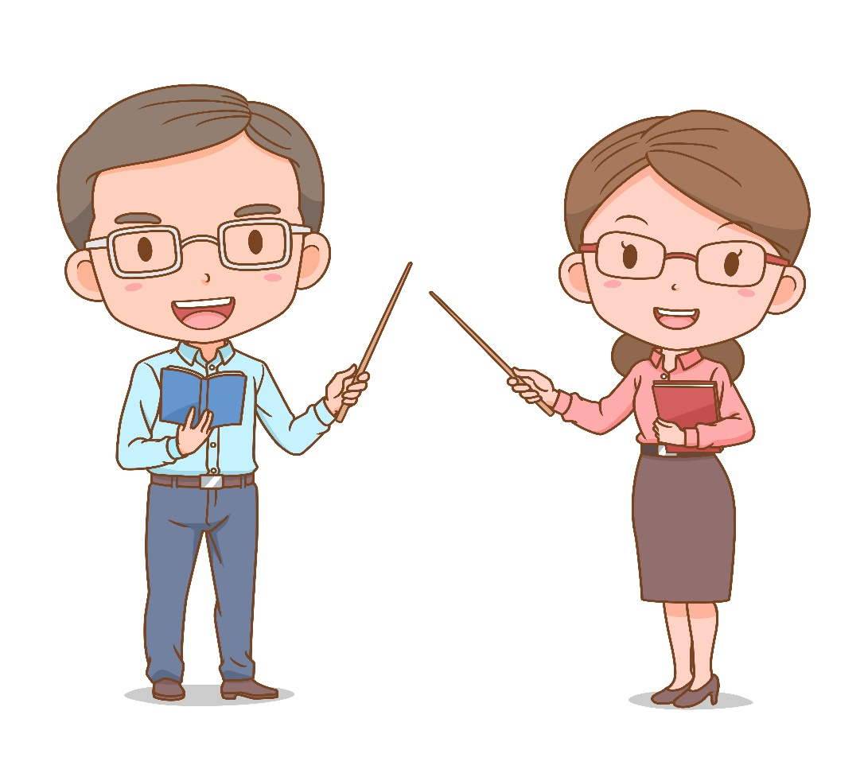


Gợi ý 1
Giới thiệu về người mà em yêu quý
Đó là người thân của em:
ông bà, bố mẹ, anh chị em, ….
Thầy, cô giáo, bạn bè hoặc những người xung quanh,…

Slide 10
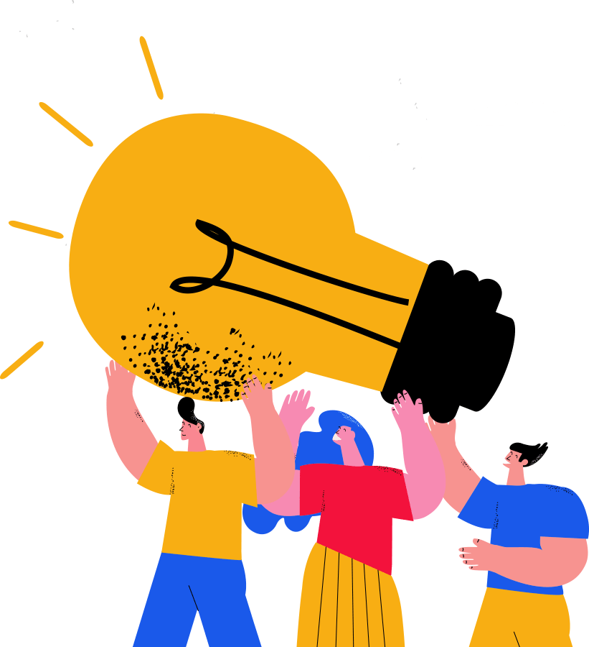

Nêu những đặc điểm mà em thấy ấn tượng về người đó
Gợi ý 2
Tuổi tác,
nghề nghiệp
Ngoại hình,
tính tình
Lý do mà em yêu quý người đó
- Khuôn mặt: phúc hậu, trái xoan tròn đầy,….
- Dáng người : gầy, cao, vạm vỡ, mũm mĩm,…
- Tính tình: hòa đồng, hiền hậu, nghiêm khắc,…..
Kể những việc người đó đã từng làm cho em khiến em ấn tượng, yêu quý và kính trọng người đó.
Giới thiệu một chút về tuổi tác, công việc hiện tại hoặc trước đây của người đó.

Slide 11

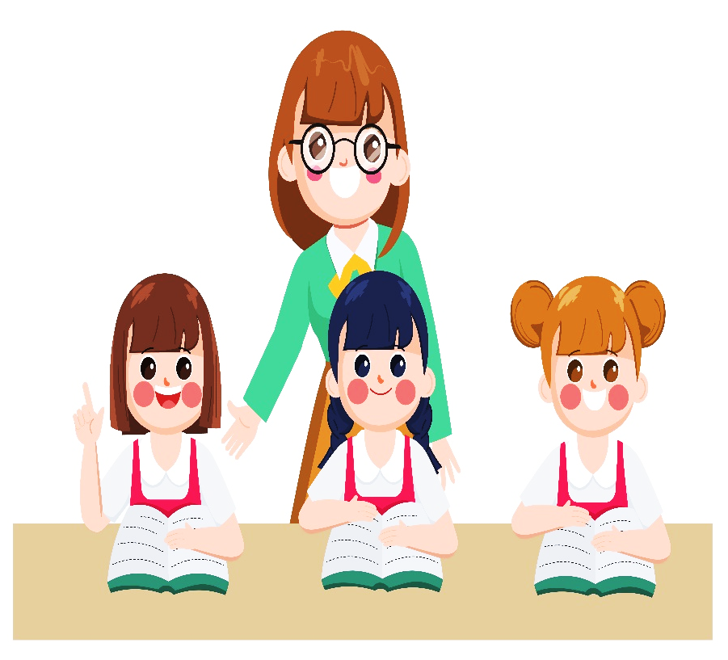

Nêu cảm xúc của em khi nghĩ đến người đó
Gợi ý 3

Slide 12
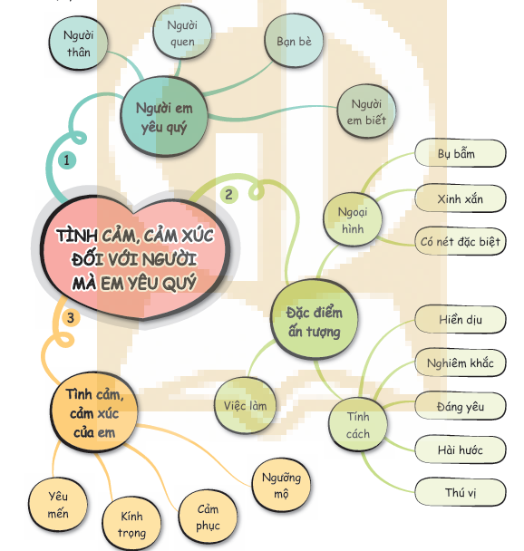

Slide 13



Slide 14

Đầu câu viết hoa, cuối câu sử dụng dấu câu phù hợp
Lưu ý cách trình bày đoạn văn
Câu đầu tiên lùi vào 1 ô

Slide 15
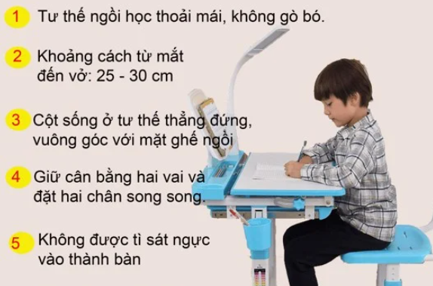
Tư thế ngồi viết như thế nào là chuẩn?

Slide 16





Trong gia đình em, người mà em yêu quý nhất là mẹ. Hằng ngày, mẹ nấu cho em rất nhiều món ăn ngon và dạy em học bài. Em rất yêu mẹ của em, em sẽ cố gắng học hành chăm chỉ để mang về tặng mẹ thật nhiều điểm tốt.

Slide 17

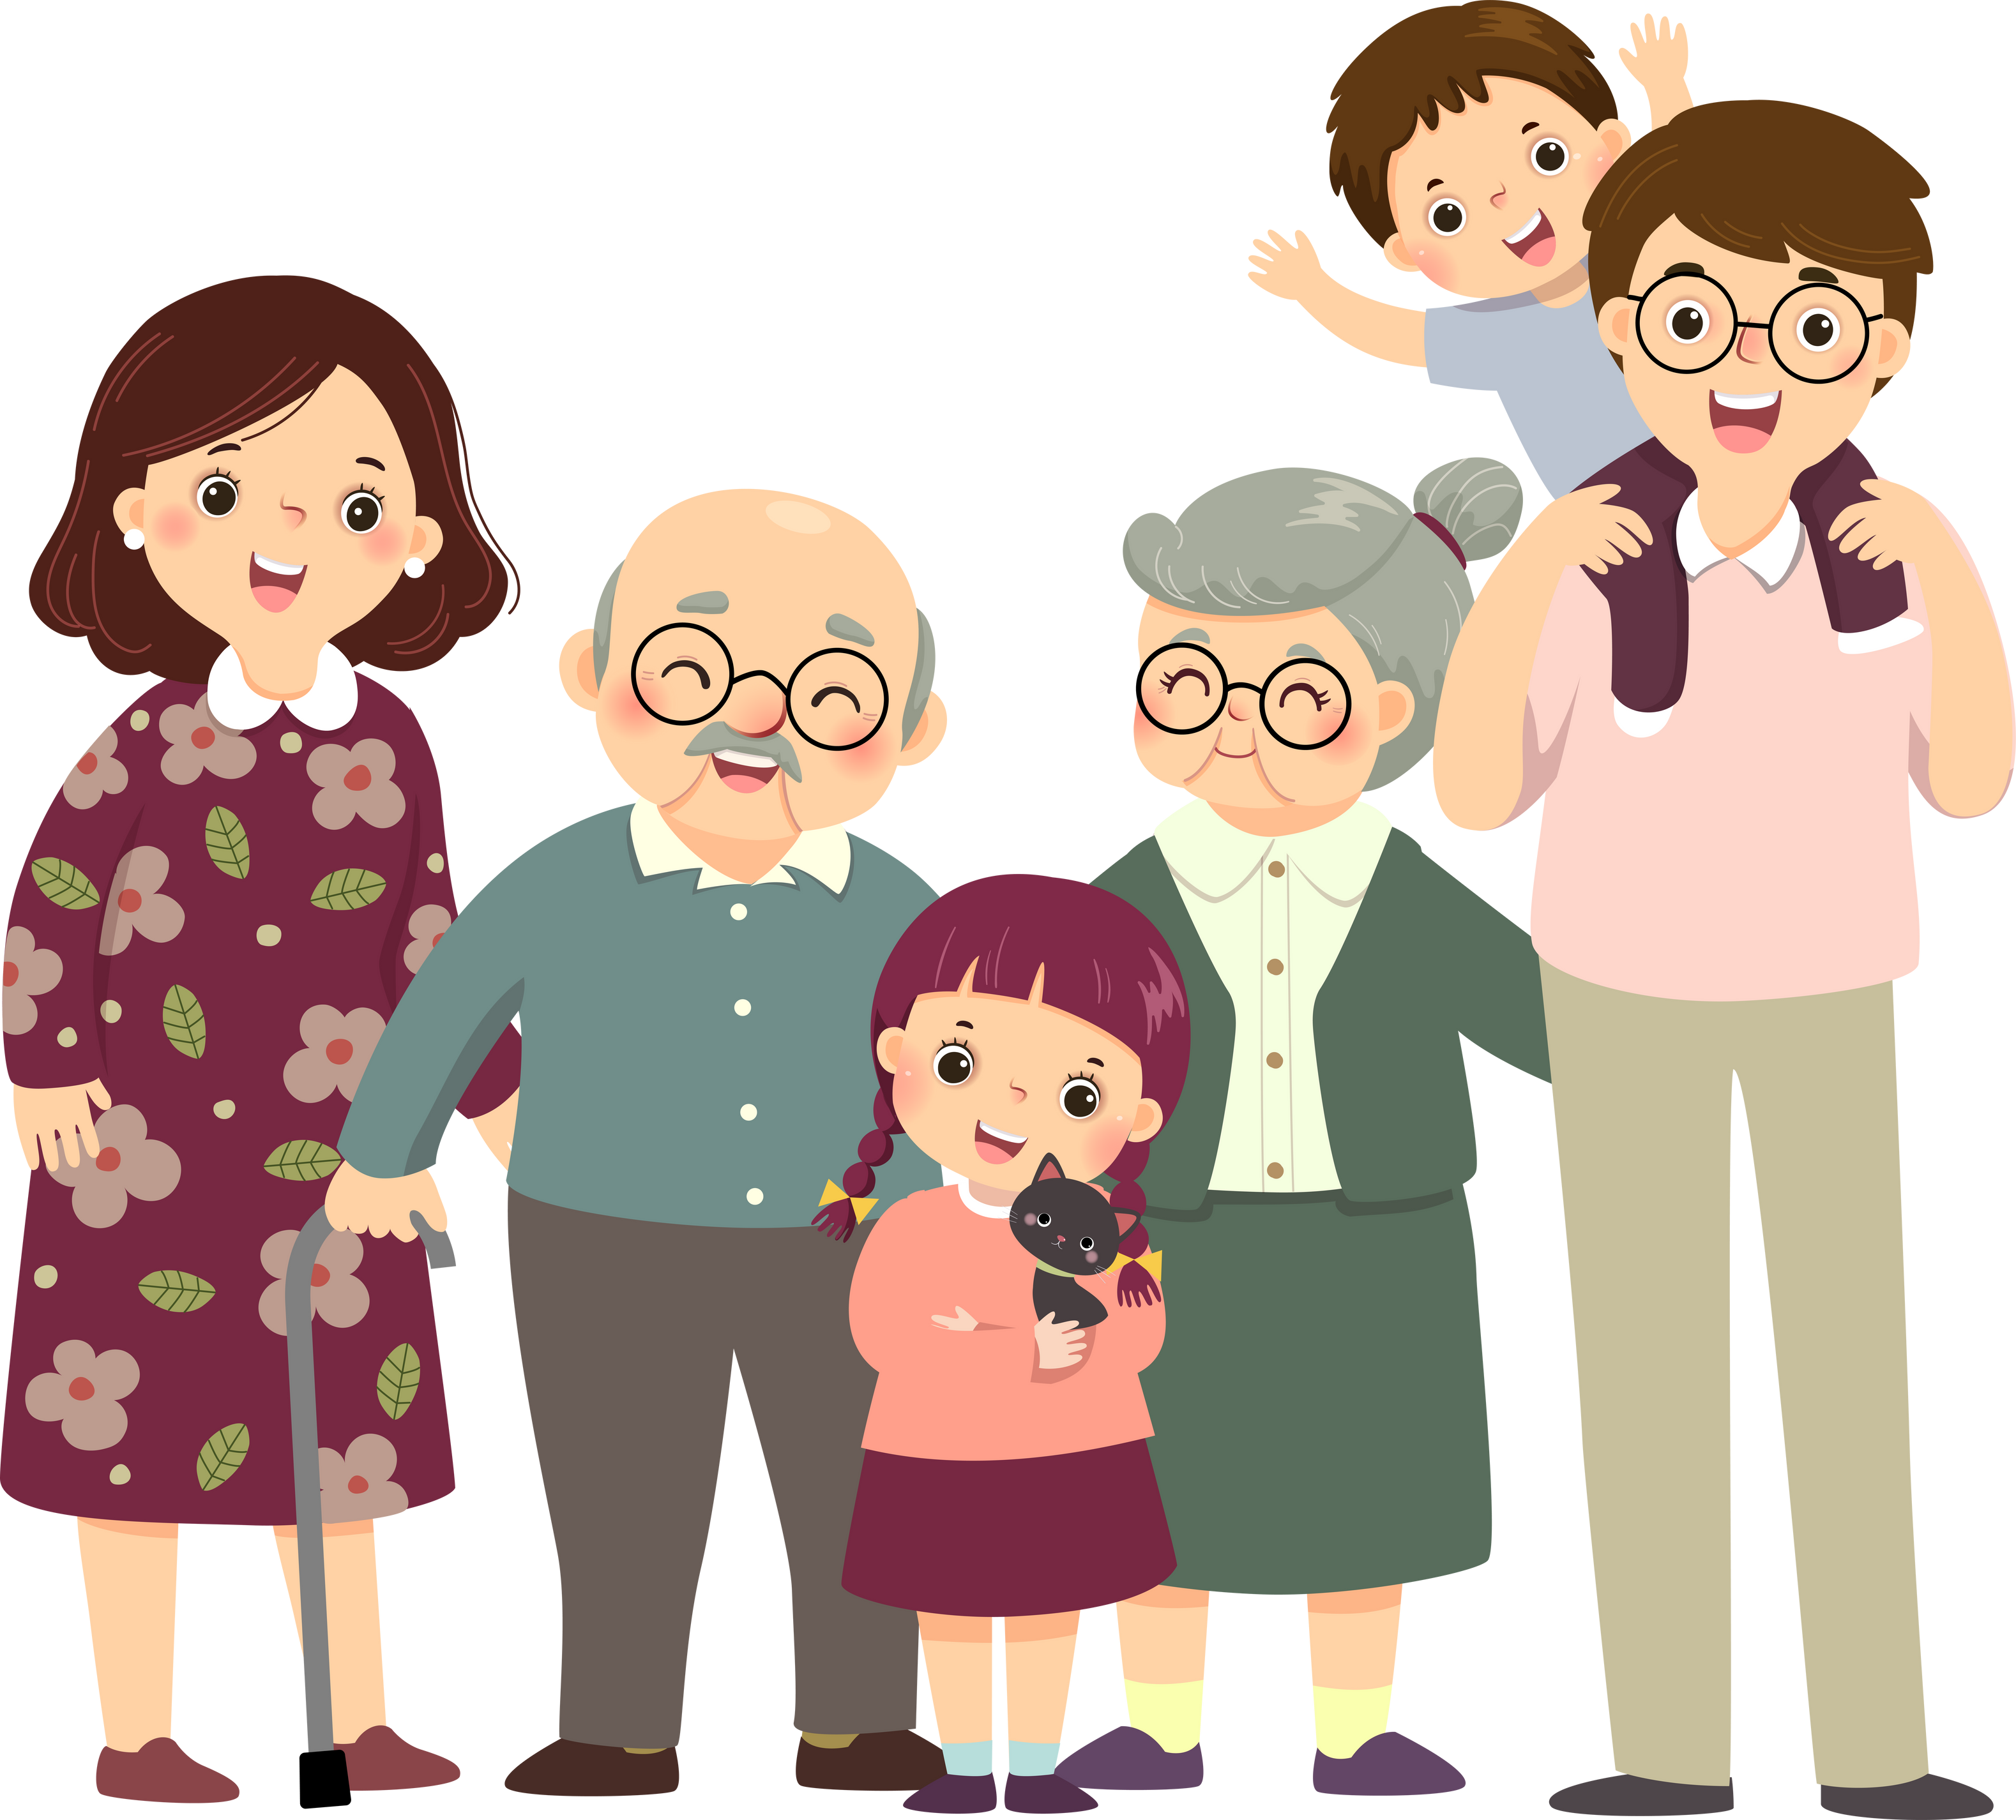
Bố của em là thợ mộc nên công việc khá vất vả. Mỗi tối đi làm về, bố sẽ luôn rất mệt, áo quần lấm lem mùn gỗ. Nhưng dù vậy, bố vẫn luôn dành thời gian để hỏi han chuyện ở lớp, ở nhà, rồi còn chỉ em học bài nữa. Em thích nhất là những buổi tối, được bố dẫn đi chơi dọc xóm bằng chiếc xe đạp nhỏ. Bố vừa là bố, vừa là một người thầy, người bạn tuyệt vời của em.

Slide 18




Trao đổi bài viết
Đọc bài viết và góp ý cho bạn
Nghe bạn góp ý cho bài viết của mình
Sửa lại bài cho hay hơn

Slide 19


